Slide 1


仅内部参考
北京邮电大学信息与通信工程学院
电磁场实验五

Slide 2

实验课程背景 《电磁场实验》课程；
1
基本信息：
《电磁场实验》是信息与通信工程学院的电子信息类（信息通信）的重要专业基础课程；适用专业：通信工程、电子信息工程、英才班、双培班；
2
课程目标：
目标1：通过实验加深对电磁场与电磁波中基本概念的理解，同时培养学生用场的观点和方法来分析、检测和解决电磁场与电磁波实际问题的能力；
目标2：在微波频段的通信中，了解微波测量仪器仪表以及掌握相关测量方法和技术；
目标3：系统掌握有源、无源器件和部件微波参数的测量；掌握网络的传输和反射特性的测量；
目标4：通过实验教学环节，能够掌握射频波段的基本的测量技术和实际应用的经验。

Slide 3
实验课程背景 《电磁场实验》课程；
课程目标 | 课程目标内容 | 达成途径
课程目标1 | 通过场强测试类实验，根据无线通信中的复杂工程问题，运用数学、自然科学和工程科学原理及方法进行分析，建立解决电磁场问题的抽象模型，并得出结论。 | 通过校园内无线信号场强特性研究及空间无线信号频谱特性研究等手段达成。
课程目标2 | 通过电磁场参量测试实验，提供电磁场与电磁波方面基础知识和实验方法，包括相关概念、一般原理、各种技术指标的测试和分析方法等。通过实践操作、测试方法的设计，了解技术发展水平，提高设计和创新能力。 | 通过电磁波参量以及均匀无耗媒质参量测量研究、电磁波反射和折射研究、圆极化波特性研究等手段达成。
课程目标3 | 通过使用现代化仪器仪表，完成无线通信与射频电路设计中复杂工程问题的模拟与仿真分析，并理解其局限性。 | 通过频谱仪参量测量、网络参量测量、场强特性研究等手段达成。

Slide 4
实验一二三四总结；
序号 | 教学内容 | 教学目标与要求 | 对课程目标的支撑
1 | 电磁波参量的测量 | 了解和掌握三厘米固态信号发生器的工作原理、矩形波导及构成电磁波综合测试仪的各微波器件的工作原理； | 支撑课程目标2
2 | 电磁波均匀无耗媒质参量的测量 | 学会利用相干波原理测定自由空间内电磁波波长λ及相关参量；均匀无损耗媒质参量ε_{r}(μ_{r})的测试； | 支撑课程目标2
3 | 电磁波反射和折射的研究 | 了解矩形波导产生平行极化波和垂直极化波的原理，研究电磁波在良好导体表面上的反射；研究电磁波在良好介质表面上的反射和折射；研究电磁波全折射的条件； | 支撑课程目标2
4 | 圆极化波特性的研究 | 研究右旋、左旋圆极化波的形成、辐射和接收过程；研究右旋、左旋圆极化波的反射和折射特性及测试方法；掌握圆极化波椭圆度的测试方法； | 支撑课程目标2
5 | 校园内无线信号场强特性的研究 | 研究所选测量信号为真实存在的空间无线信号，实验前同学需自己查资料，自己选定测量频点及环境。用场强仪测量采集大量数据，并对所测数据进行编程处理，通过编程所得图表和数据，研究阴影衰落及其分布规律；研究建筑物穿透损耗随频率与建筑材料的变化关系等； | 支撑课程目标1

Slide 5
实验五说明；
为什么设置这个实验？--偏工程性加深对理论知识的理解
课前准备—无线信号传输知识，matlab工具
明确测量环境及频率

Slide 6
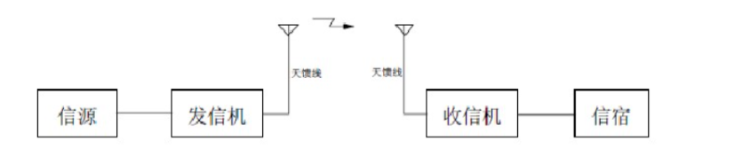
实验原理
无线电波----依靠自由空间传播的频率从几赫兹到3000GHz范围内的电磁波
无线通信系统是由发射机、发射天线、无线信道、接收机、接收天线所组成。只有处在发射信号覆盖区内才能保证接收机正常接收信号。此时此处电波场强大于等于接收机灵敏度。决定覆盖区的因素有：发射功率、馈线及接头损耗、天线增益、天线架设高度、路径损耗、衰落、接收机高度、人体效应、接收机灵敏度、建筑物的穿透损耗、同播、同频干扰。
3.0×10⁸米/秒
f = ν/λ=
（赫兹）
λ米

Slide 7
实验原理-路径损耗
路径损耗：或称传播损耗，指电波在空间传播所产生的损耗，是由发射功率的辐射扩散及信道的传播特性造成的，反映宏观范围内接收信号功率均值的变化
大尺度路径损耗：用于测量发射机与接收机之间信号的平均衰落，即定义为有效发射功率和平均接收功率之间的（dB）差值。根据理论和测试的传播模型，无论室内或室外信道，平均接收信号功率随距离对数衰减，这种模型已被广泛地使用，对任意的传输距离，有表达式如下：其中n 为路径损耗指数，表明路径损耗随距离增长的速度；d0为近地参考距离；d 为发射机与接收机（T-R）之间的距离。
大尺度衰落模型
（a）自由空间模型（略） （b）布灵顿模型（略）
（c）EgLi模型（略） （d）Hata-Okumura模型（略）
平均接收功率：
平均路径损耗：
Notes:
D0为近地参考距离，发射天线远场区的参考距离，由测试决定，与小区大小有关，半径大的小区一般取1000m，微型小区100m，室内1m

Slide 8
实验原理-路径损耗
自由空间模型： Lp 是以 dB 为单位的路径损耗，d 是以公里为单位的移动台与基站之间的距离，f 是以 MHz 为单位的移动工作频点或工作频段的频率
Lp＝32.4+20Lgd+20Lgf
布灵顿模型：假设发射天线和移动台之间的地面是理想平面大地，并且两者之间的距离 d 远大于发射天线的高度 ht 或移动台的高度 hr，此时的路径损耗计算公式如下，其中距离 d 的单位是公里，天线高度 ht 及 hr 的单位是米，路径损耗 Lp 的单位是 dB。系统 设计时一般把接收机高度按典型值 hr＝1.5m 处理
Lp＝120+40Lgd-20Lght-20Lghr
EgLi 模型：是 从大量实测结果中归纳出来的中值预测公式，属于经验模型，其计算式为：如下，其中路径损耗 Lp 的单位是 dB，距离 d 的单位是公里，天线高度 ht 及 hr 的单位是米，工作 频率 f 的单位是 MHz，地形修正因子 G 的单位为 dB。G 反应了地形因素对路径损耗的影响。 EgLi 模型认为路径损耗同接收点的地形起伏程度 Δ h 有关，地形起伏越大，则路径损耗也 越大。Lp＝88+40Lgd-20Lght-20Lghr+20Lgf-G
Hata－Okumura 模型：是依据实测数据建立的模型。当移动台的高度为典型值 hr＝1.5m 时，按 Hata－Okumura 模型计算路径损耗的公式为： 市区： Lp1＝69.55+26.2Lgf-13.82ght+(44.9-6.55Lght)Lgd （5-9） 开阔地： Lp2＝Lp1-4.78(Lgf)²+18.33gf-40.94
Notes:
各种模型的参考意义：f越大，损耗越大；接收越高，损耗越小；爱格利模型；奥村-哈他模型

Slide 9
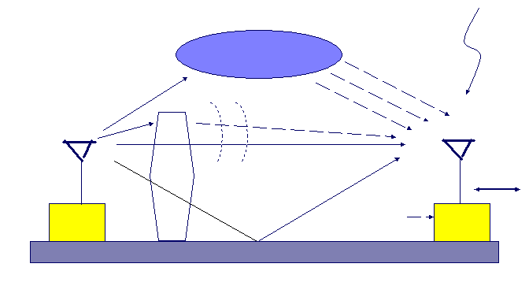
实验原理-阴影衰落
阴影衰落：由发射机和接收机之间的障碍物造成，这些障碍物通过吸收、反射、散射和绕射等方式衰减信号功率，严重时会阻断信号，引起障碍物尺度距离（室外为10m~100m，室内更小）上的功率变化。
散射体
散射
干扰
天线
绕射
天线
直射
障碍物
移动
反射
无线发
热噪声
无线收
地面

Slide 10

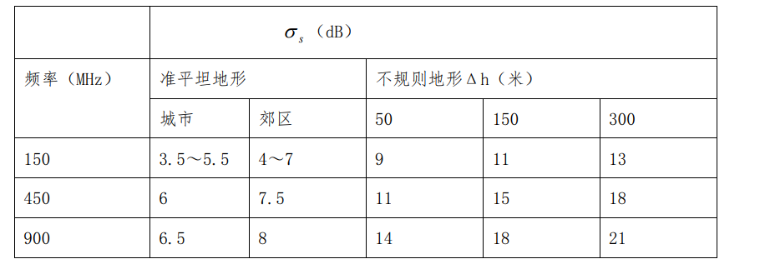
实验原理-阴影衰落
对数正态分布描述了在传播路径上，具有相同 T-R 距离时，不同的随机阴影效应。这样 利用高斯分布可以方便地分析阴影的随机效应。正态（NormaL）分布，也叫高斯（Gaussian） 分布，它的概率密度函数是如下：应用于阴影衰落时，式中的 x 表示某一次测量得到的接收功率，m 表示以 dB 表示接收功率的均值或中值，σ表示接收功率的标准差，单位为 dB。阴影衰落的标准差同地形、 建筑物类型、建筑物密度等有关，在市区的 150MHz 频段其典型值是 5dB。

Slide 11
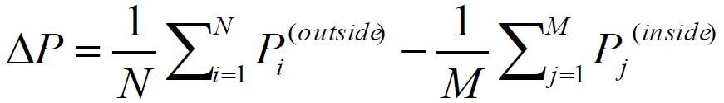
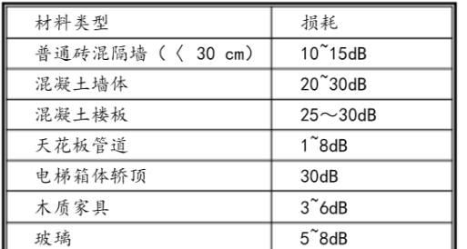
实验原理-穿透损耗
建筑物穿透损耗的大小对于研究室内无线信道具有重要意义。穿透损耗又称大楼效应，发射机位于室外，接收机位于室内，电波从室外进入到室内，产生建筑物的穿透损耗， 由于建筑物存在屏蔽和吸收作用，室内场强一定小于室外的场强，造成传输损耗。室外至室内建筑物的穿透损耗定义为：室外测量的信号平均场强减去在同一位置室内测量的信号平均 场强一般指建筑物一楼内的中值电场强度和室外附近街道上中值电场强度dB之差：
2GHz频段损耗参考值

Slide 12
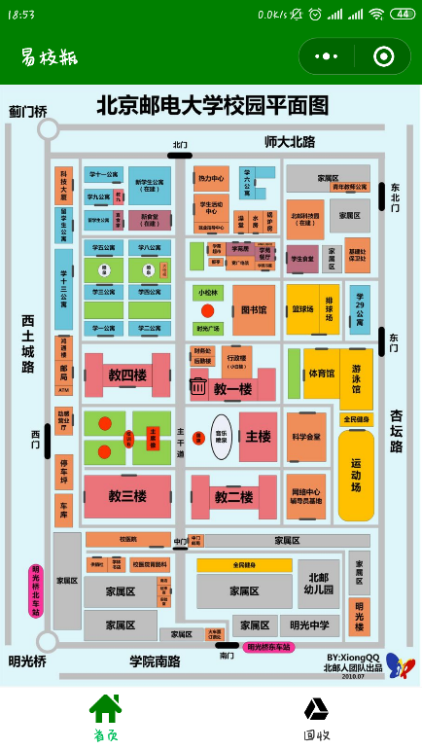

实验过程 基于北邮校园建筑物位置地图开展户外室内实验数据采集；
步骤一：数据采集
通过场强测试设备进行数据采集：
A.根据校园地形图，设计校园室外的场强信号采集；
B.根据校园建筑物结构图，设计校园内室内的场强仪信号；
C.选择典型特征建筑物（如：砖石、钢混等结构的教学楼或宿舍楼）为中心的围绕场强采集；
步骤二：数据录入
按照日期时间、地点或坐标位置、周围状态描述（楼层、室内靠窗、室外、走廊等）；
步骤三：数据分析
通过数学工具Matlab进行数据处理，按照室内外等分类计算均值及标准差，画出累计分布曲线：
A. 通过室外数据衰落特征，归纳电磁场传播模型规律；
B. 与正态分布曲线做类比，得出室内外等阴影衰落分布规律情况；
C. 参照公式分类，计算各种典型建筑物的穿透损耗特征差异；

Slide 13
数据采集注意事项
2人一组，总数据不少于500，三人一组，总数据不少于800
可以选择电视信号或广播信号，但必须打开外放保证频点有效，设置好频点后，每隔半波长记录一个数据(设备无数据记录功能，需手动记录数据)。
测量时保证仪表和身体的距离及角度高度不变，行进路线要一致(一直顺时针或者一直逆时针)
每个地点数据大于50个
涉及穿透损耗的分析，所以需要测量同一个建筑物的室内和室外(教一教二砖石结构，教三主楼为混凝土结构)。
如果固定位置不变出现电平不断变化导致无法读数，遵循一套自己的读数规则即可。
其他注意事项参见讲义
周二下午广播台检修

Slide 14
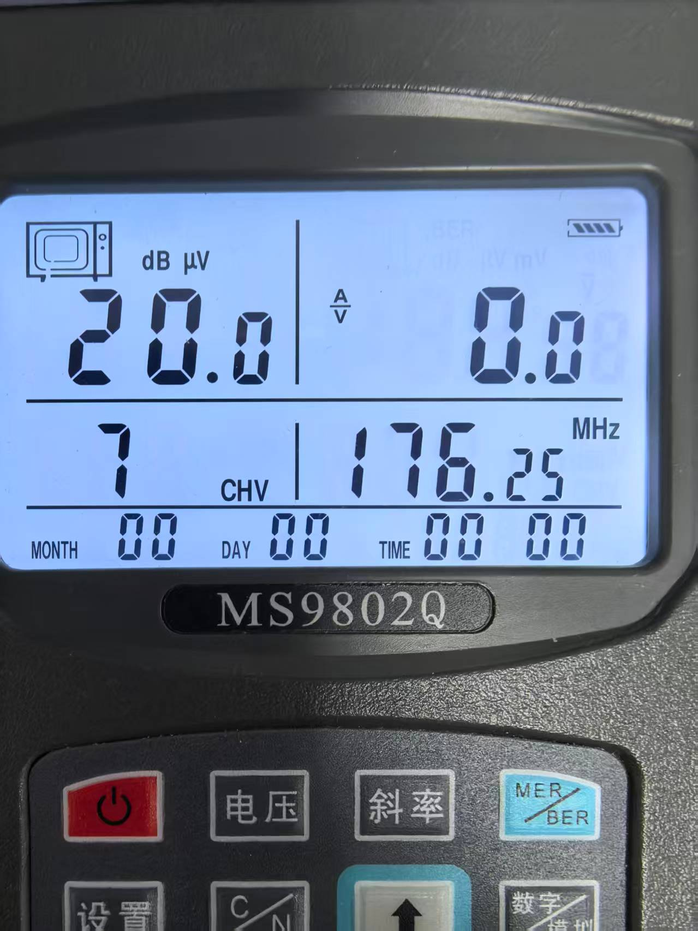

实验设备 手持场强仪 MS9802Q
3号液晶位
4号液晶位
1号液晶位
2号液晶位
● 47MHz - 870MHz的简易频谱分析，频谱单位MHz，电平单位dBuV；
● 数字电视(CHD)关键指标分析：平均功率，MER，BER；
● 模拟电视(CHV,CHA)关键指标分析：电平、V/A；
● 电平测量范围20dBuV-120dBuV，测量精度正负1.5dB
● 分辨率0.1dB；检波方式峰值检波；输入阻抗75欧

Slide 15
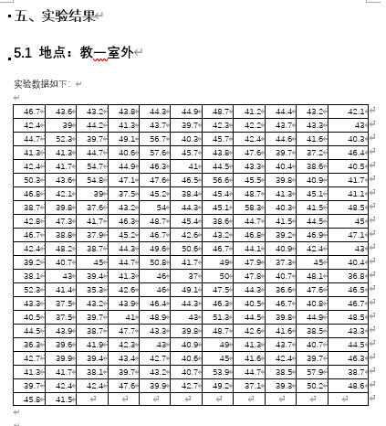
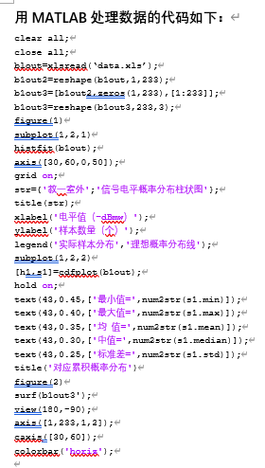
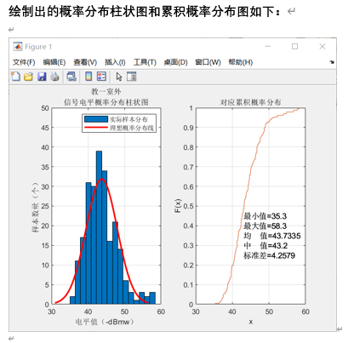
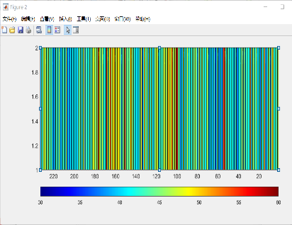
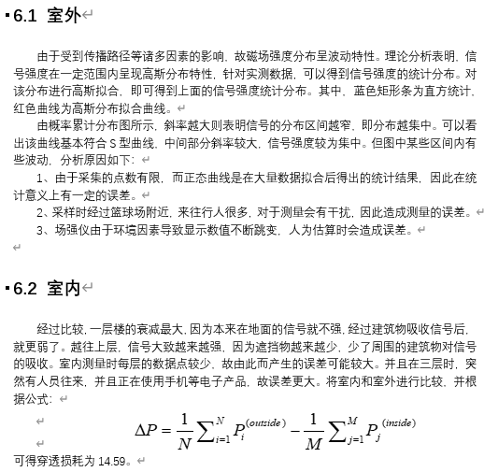
结果实例

Slide 16
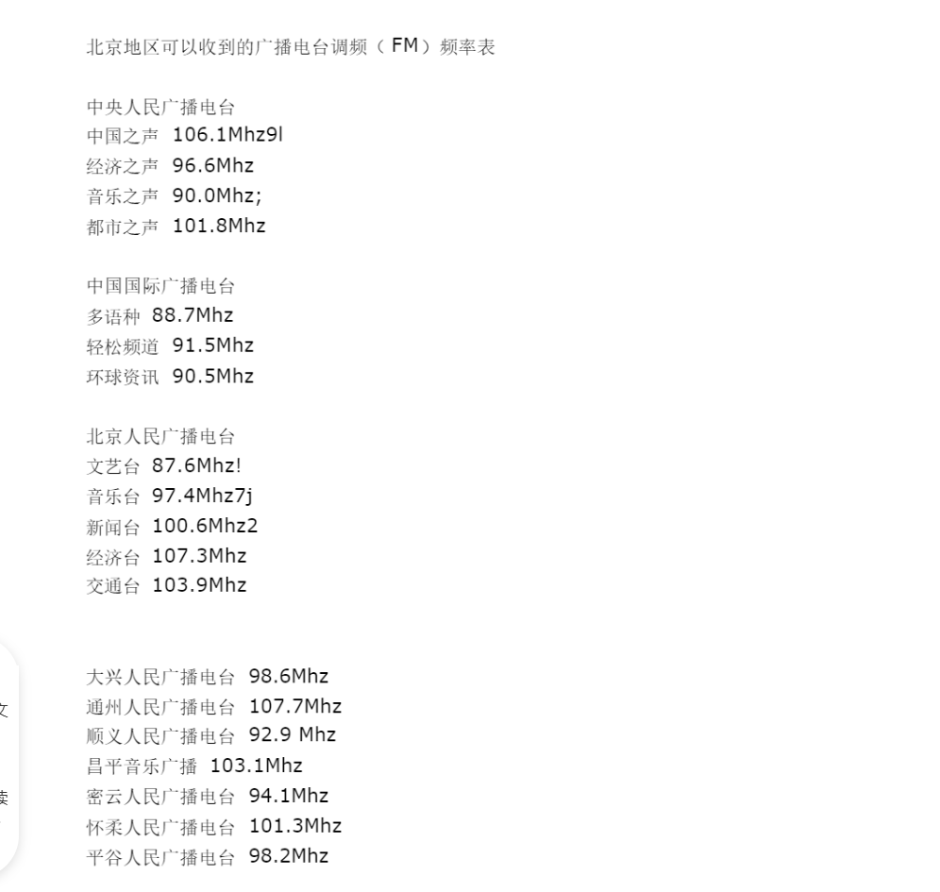

Slide 17
